Slide 1
andjoy
Multimedia-Framework für Android

Slide 2
andjoy App
Vorgaben
Wiedergabe von Audio, Video
Bilddarstellung
Infotexte
simple und einfache Konfiguration
Vorgehen
Extreme Programming
Einer programmiert, einer sieht zu

Slide 3
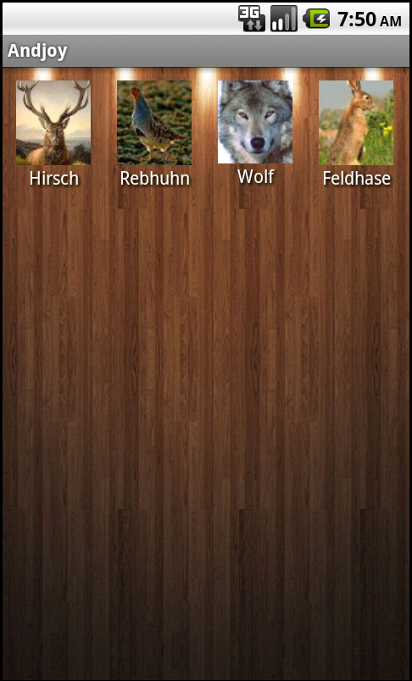
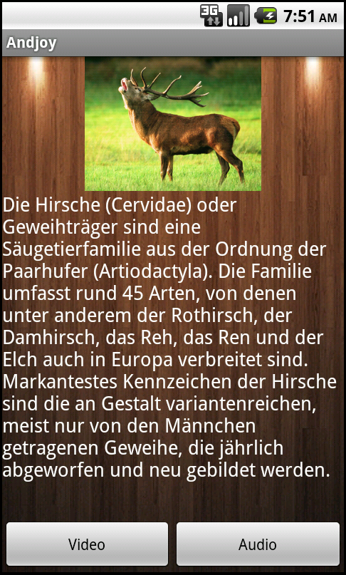

Oberflächen
Start
3 Oberflächen (GUIs)
Hauptmenü
Detailansicht
Videoansicht
Hauptmenü
Ablauf
Detailansicht
Videoansicht

Slide 4
Konfiguration
Flexible Konfiguration durch XML
XML-Parser liest Medieninformationen und Einstellungen bei jedem App-Start neu ein
mediainfo.xml
settings.xml
<?xml version="1.0" encoding="UTF-8"?>
<mediainfo>
<media>
<video-url>http://…frosch.mp4</video-url>
<audio-url>http://…quaaak.mp3</audio-url>
<image-url>http://…froschkönig.jpg</image-url>
<text>Ein toller Frosch!</text>
<headline>Frosch</text>
<button-image>frosch</button-image>
<text-video>Ein Frosch wie er leibt und lebt.</text-video>
<background-detail></background-detail>
<background-video>#FF00FF</background-video>
</media>
…..
…..
</mediainfo>
<?xml version="1.0" encoding="UTF-8"?>
<settings>
<background-main>bg_wood</background-main>
<background-detail>bg_wood</background-detail>
<background-video>bg_wood</background-video>
<font-color-main>#FFFFFF</font-color-main>
<font-color-detail>#FFFFFF</font-color-detail>
<font-color-video>#FFFFFF</font-color-video>
</settings>

Slide 5
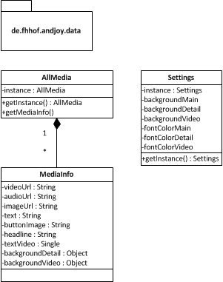
Interne Datenstruktur
Medieninformationen sowie Einstellungen werden per Singleton im Speicher vorgehalten
XML-Parser befüllt die Klassen beim Start der App

Slide 6
Android Plattform
Entwickelt auf Android 2.2, API Level 8
Aktuelle Version: Android 4.0.1 (API Level 16)
Aber: mit der Entwicklung auf API Level 8 können gut 90 Prozent aller Android-Geräte mit dieser App versorgt werden

